Slide 1



稀疏学习优化特征选择
—算法比较与性能评估
答辩人：
专 业：
导 师：
王佳鹏
数学系
王征宇

Slide 2

论文原创性声明
本人郑重声明:所提交的毕业论文(设计)，是本人在导师的指导下进行的研究工作及取得的成果。除文中已经注明引用的内容外，本论文(设计)不含其他个人或其他机构已经发表或撰写过的研究成果，也没有剽窃、抄袭等违反学术道德规范的侵权行为。对本论文(设计)的研究做出重要贡献的个人和集体，均已在文中以明确方式标明。本人愿意承担由本声明而引起的法律责任。
声明人： 王佳鹏 导师：王征宇

Slide 3

CONTENTS 目录
01
研究背景与现状
02
算法简介
03
数值实验
04
总结与展望

Slide 4



01
研究背景与现状

Slide 5

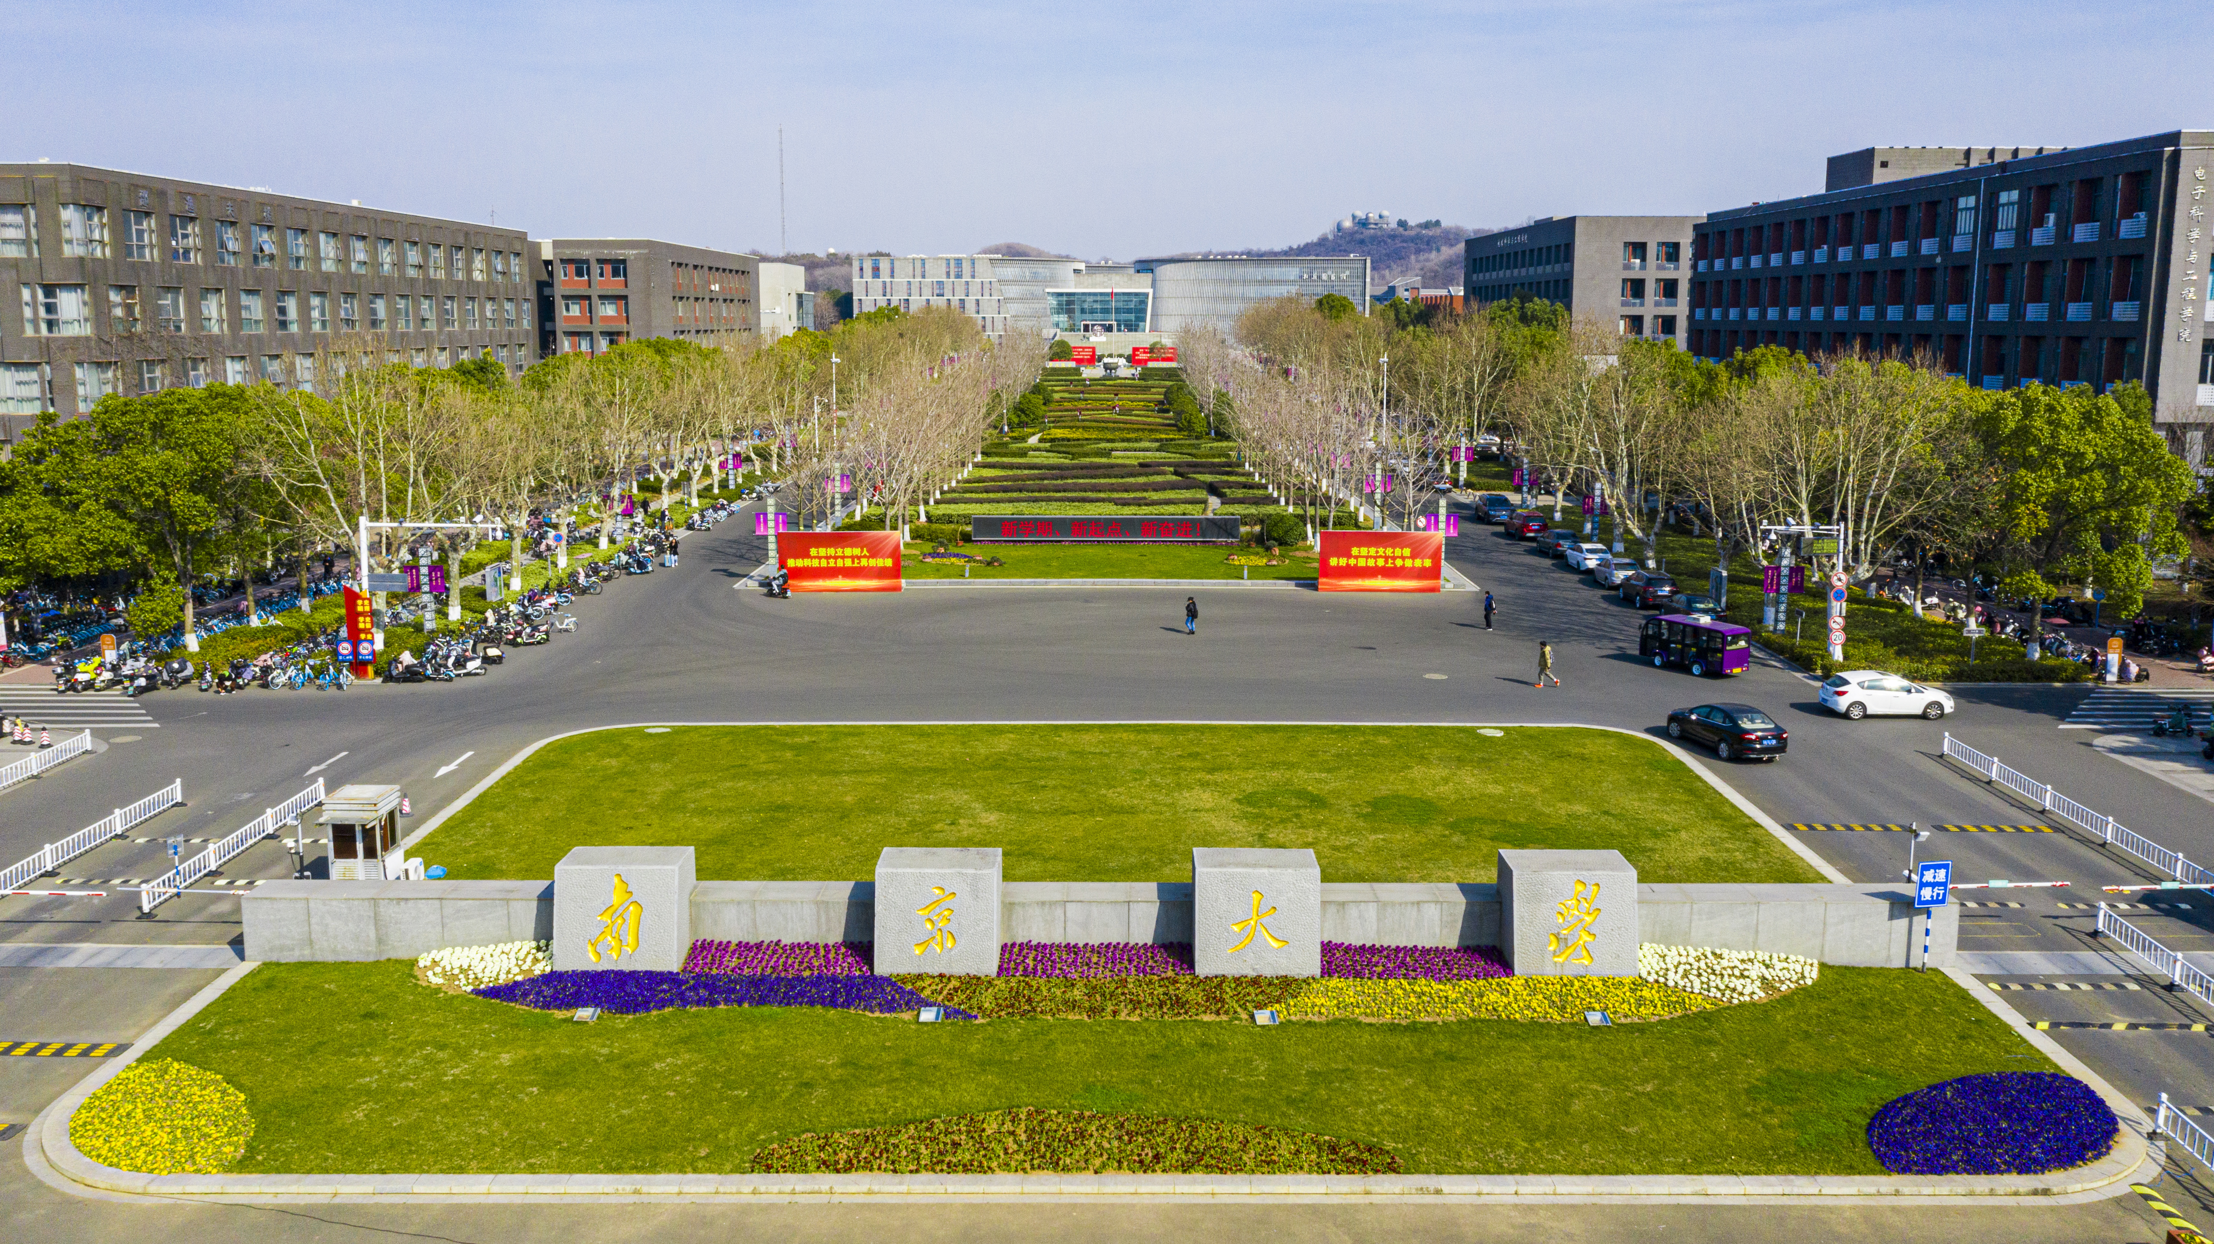

01
研究背景与现状
稀疏学习
正则化器（Regularizer）
一种特征选择方法，通过稀疏学习，模型会自动选择对目标任务最相关的特征，将其他特征的权重降低为零，从而实现了特征选择的效果。
稀疏正则化方法，通过向模型的损失函数中添加惩罚项来约束模型的复杂度，鼓励模型尽可能地将一些特征的权重归零，促使模型生成稀疏解。
Lasso算法（$𝓁_{1}$正则化方法）
弹性网络算法
$𝓁_{2,1}$正则化方法
$𝓁_{2,1−2}$正则化方法

Slide 6

02
算法简介

Slide 7


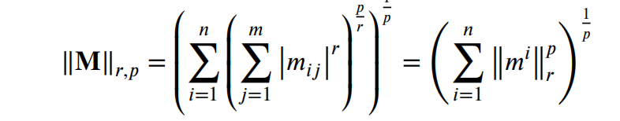
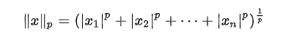
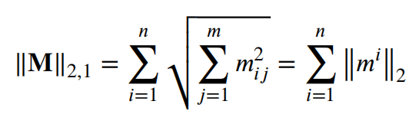
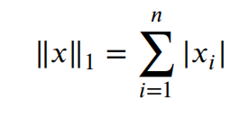
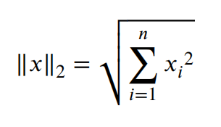
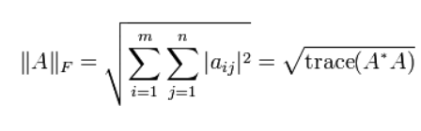
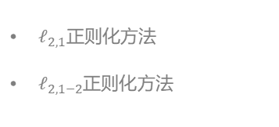
02
算法简介
基于向量的特征选择算法
基于矩阵的特征选择算法
Lasso算法
弹性网络算法
$𝓁_{2,1}$正则化方法
$𝓁_{2,1−2}$正则化方法
相关定义

Slide 8

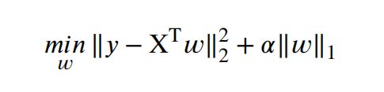
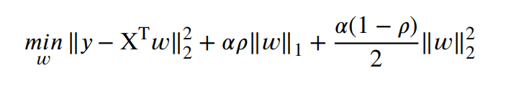

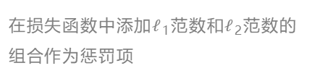

02
算法简介
Lasso算法
弹性网络算法
在损失函数中添加$𝓁_{1}$范数作为惩罚项
在损失函数中添加$𝓁_{1}$范数和$𝓁_{2}$范数的组合作为惩罚项
目标函数
单击此处输入你的正文，文字是您思想的提炼，为了最终演示发布的良好效果，请尽量言简意赅的阐述观点
基于向量的特征选择算法

Slide 9

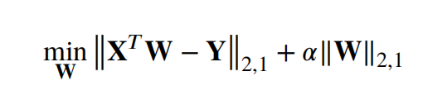
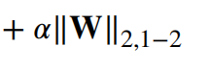
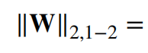
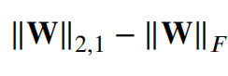
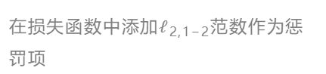
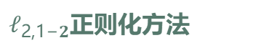
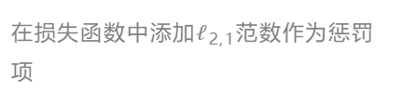
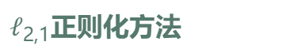
02
算法简介
$𝓁_{2,1}$正则化方法
$𝓁_{2,1−2}$正则化方法
在损失函数中添加$𝓁_{2,1}$范数作为惩罚项
在损失函数中添加$𝓁_{2,1−2}$范数作为惩罚项
目标函数
单击此处输入你的正文，文字是您思想的提炼，为了最终演示发布的良好效果，请尽量言简意赅的阐述观点
基于矩阵的特征选择算法

Slide 10

03
数值实验

Slide 11
03
数值实验
01
数据集选取
选择两个计算机视觉数据集作数值实验。
数值实验过程
02
特征选择
应用所介绍的稀疏学习方法做特征选择。
模型评分
使用机器学习模型对特征选择之后得到的数据集做预测，得到准确度评分。
03

Slide 12
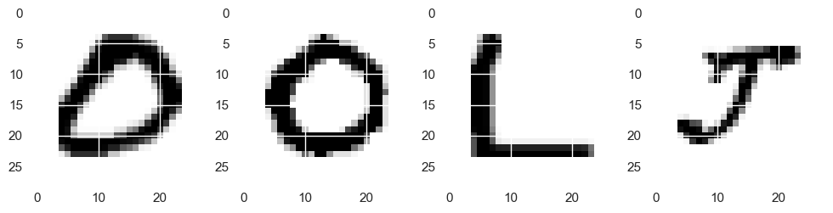
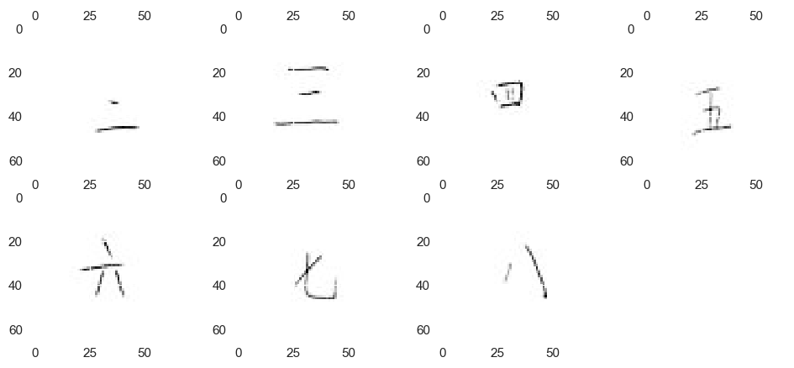
03
数值实验（数据集选取）
手写 26 个英文字母数据集
手写中文数字零到亿数据集

Slide 13
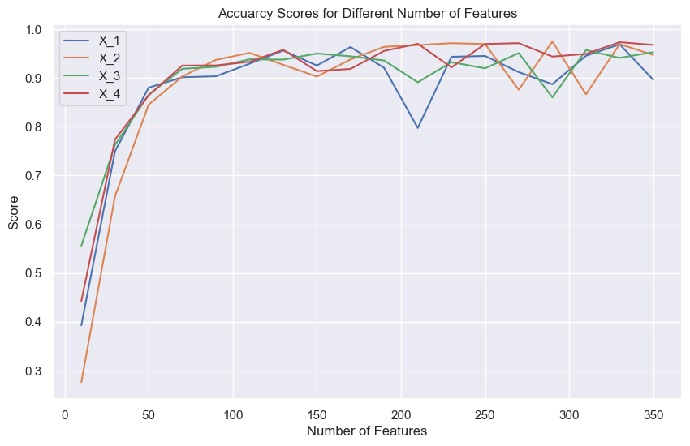
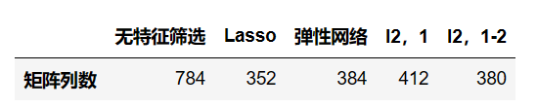
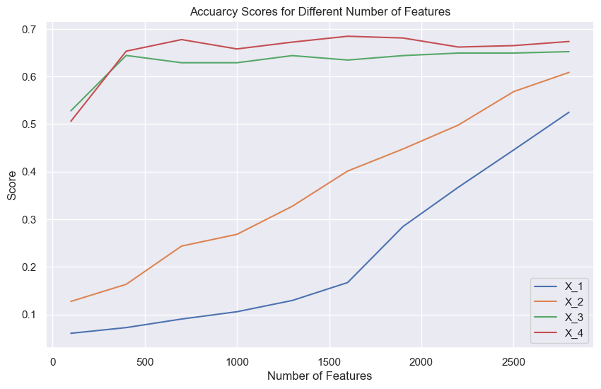
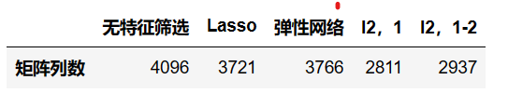
03
数值实验（特征选择）
手写 26 个英文字母数据集
手写中文数字零到亿数据集

Slide 14

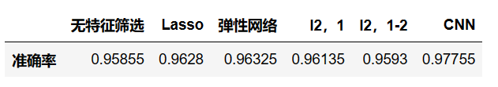
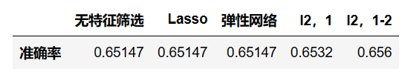
03
数值实验（模型评分）
手写 26 个英文字母数据集
手写中文数字零到亿数据集

Slide 15


04
总结与展望

Slide 16




04
实验结果总结
基于向量的Lasso 和弹性网络算法是合适的选择。这两种方法具有较快的速度和较强的可解释性，同时在准确度上与其他方法相差不大。
特征数较多时
特征数较少时
基于矩阵的正则化方法更为合适。这些方法能够更全面地考虑特征间的相互影响，通过选择维数较少的数据子集来减少内存使用，同时提高模型预测的准确度。

Slide 17

04
未来展望
稀疏学习算法的优势
展望
不仅能够提供高度可解释的特征选择结果，还能在模型训练过程中实现特征选择，从而降低模型复杂性，提高模型的泛化能力和计算效率。
探索和发展新的范数或范数组合，以进一步优化稀疏学习算法的性能和鲁棒性。
可以将稀疏学习与深度学习结合起来，各取所长，提高算法准确性。

Slide 18


参考文献
[6] ZOU H, HASTIE T. Regularization and Variable Selection Via the Elastic Net[J]. Journal of the Royal Statistical Society: Series B (Methodological), 2005, 67.
[7] 李玮琢. 基于回归和分类的混合线性模型研究[J]. 信息记录材料, 2022, 23(08):7-11.
[8] NIE F, HUANG H, CAI X, DING C. Efficient and Robust Feature Selection via Joint 2,1-Norms Minimization[J]. International Conference on Neural Information Processing Systems, 2010.
[9] SHI Y, MIAO J, WANG Z, ZHANG P, NIU L. Feature Selection With l2,1−2 Regularization[J]. IEEE, 2018, 29.
[10] https://www.kaggle.com/datasets/sachinpatel21/az-handwritten-alphabets-in-csv-format?rvi=1, Last accessed on 2024-5-12. 2018.
[11] https://www.kaggle.com/datasets/fedesoriano/chinese-mnist-digit-recognizer/data, Last accessed on 2024-5-12. 2021.
[12] 李占山, 姚鑫, 刘兆赓, 张家晨. 基于 LightGBM 的特征选择算法[J]. 东北大学学报 (自然科学版), 2021, 42(12): 1688-1695.
[13] 王岭. 稀疏逻辑回归在银行信贷业务中的应用[D]. 大连理工大学, 2021.
[14] 赵雨佳. 基于稀疏学习的神经退行性疾病早期诊断方法研究[D]. 深圳大学,
2020.
[15] 袁正鹏. 结构稀疏深度学习算法研究[D]. 北京交通大学, 2021.
[1] QIAO L B, ZHANG B F, SU J S, LU X C. Review: A systematic review of structured sparse learning[J]. Frontiers of Information Technology & Electronic Engineering, 2017, 18.
[2] 张红英, 董珂臻. 稀疏统计学习及其最新研究进展综述[J]. 西南师范大学学报 (自然科学版), 2023, 48(04): 1-12.
[3] GUI J, SUN Z, JI S, TAO D, TAN T. Feature Selection Based on Structured Sparsity: A Comprehensive Study[J]. IEEE TRANSACTIONS ON NEURAL NETWORKS AND LEARNING SYSTEMS, 2017, 28.
[4] TIBSHIRANI R. Regression Shrinkage and Selection Via the Lasso[J]. Journal of the Royal Statistical Society: Series B (Methodological), 1996, 58.
[5] 周志华. 机器学习[M]. 清华大学出版社, 2016.

Slide 19
敬请老师
批评指正！
答辩人：王佳鹏
专 业：数学系
导 师：王征宇

